Slide 1
Les assemblages vissés
Types d’éléments
Représentation Normalisée
Résistance d’une vis

Slide 2
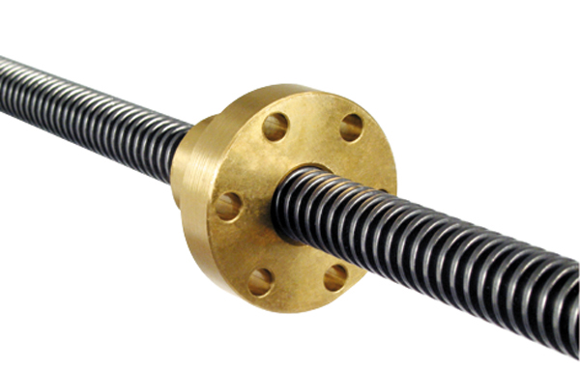
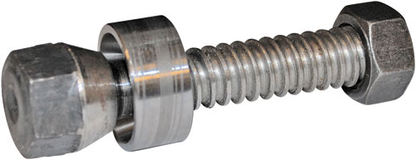
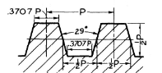



FILET DE VIS forme + pas
Assemblage de Wagon / de tube de forage / dans le BTP pour les banches
Aussi sur les ampoules électriques
Utilisé sur les systèmes mécanique de type « vis écrou » pour des transmissions d’efforts et de la précision
Tige de coffrage
Filet rond
Profil Trapézoïdal
Métrique ou Acmé (en pouces)
Résistant (chocs notamment)
Assemblage vis/écrou aisée
Résistance au grippage (notamment en milieu sablonneux)
Cher à fabriquer
Résistant
Cher à fabriquer
Voir : http://wiip.fr/node/8519

Slide 3
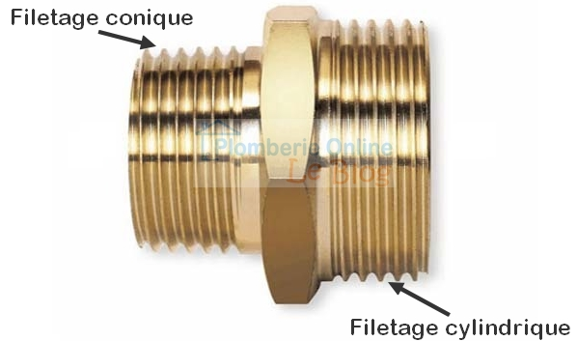

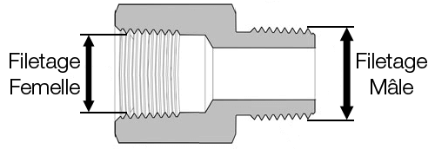
FILET DE VIS forme + pas
En plomberie / pneumatique /raccord gaz
Pas « Gaz »
Souvent appelé Withworth
Valeurs en pouces. Il est utilisé car historiquement ce sont les anglais qui ont les premiers normalisé les raccords de tuyauteries : beaucoup de standard différents, nécessité d’utiliser des raccords…

Slide 4
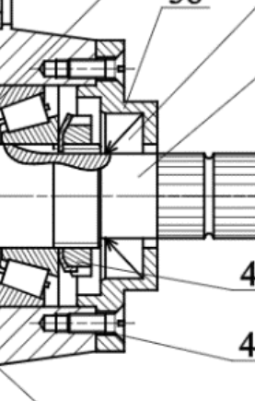
La vis de mécanique
Permet de réaliser des liaisons :
  Complète
  Démontable
Réalise un MAintien en Position (MAP) entre deux pièces
  Du fait des tolérances sur les vis, on ne réalise pas de Mise en Position !
Analyse de MIP / MAP du chapeau de fermeture :

Slide 5
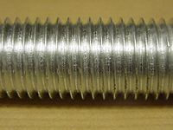
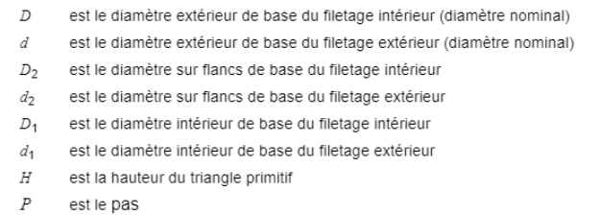
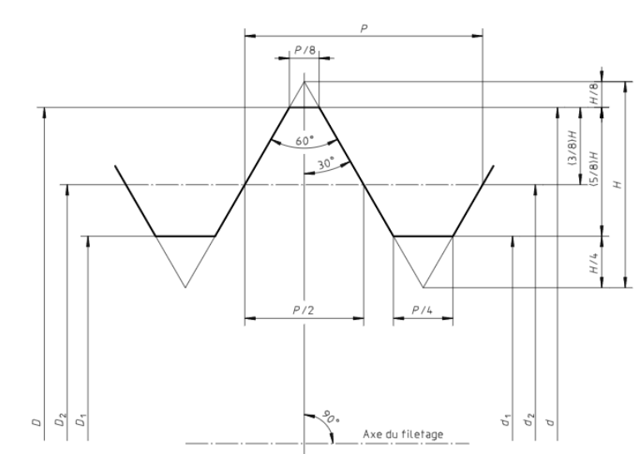
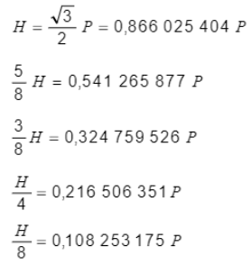
FILET DE VIS forme + pas
Pas Métrique
NF ISO 68-1
NF ISO 965-1
C’est le profil de vis standard en mécanique, désigné par la lettre M

Slide 6
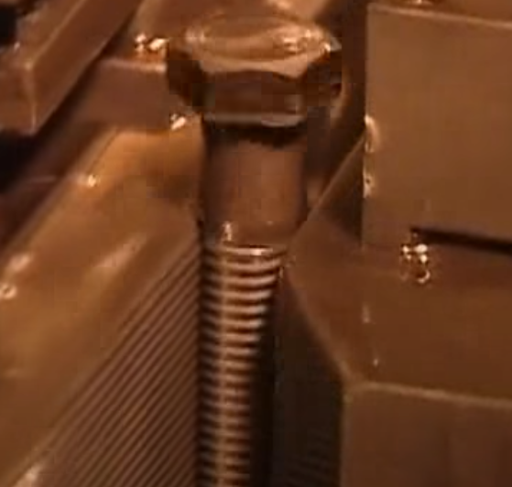
FILET DE VIS forme + pas
C’est le profil de vis standard en mécanique, désigné par la lettre M
diamètre | pas
3 | 0.5
4 | 0.7
5 | 0.8
6 | 1
8 | 1.25
10 | 1.5
12 | 1.75
14 | 2
16 | 2
18 | 2.5
20 | 2.5
Réalisation en série de vis par déformation plastique (forgeage / roulage) : https://www.youtube.com/watch?v=3ZIQQyn8zX8
Ici : grosse vis par déformation plastique (roulage) :
https://www.youtube.com/watch?v=8AEz52inzBE
Pas Métrique
NF ISO 68-1
NF ISO 965-1
Ici : par usinage (filetage)
https://www.youtube.com/watch?v=Xcu0QVP2giQ

Slide 7
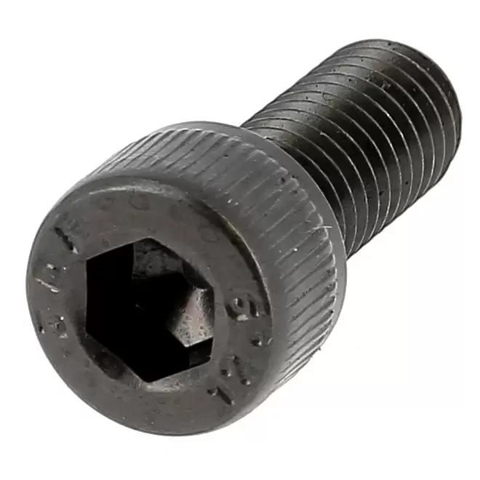
VIS MECANIQUE STANDARD
CHC : Cylindrique Hexagonale Creuse (Vis à tête cylindrique à six pans creux suivant la norme NF EN ISO 4762 de 2004) de profil Métrique
Désignation
CHC M 8 x 20 x 1.25 RH
Pas : p
Ø
RH : Hélice à droite (par défaut)
LH : Hélice à gauche
Longueur filetée : l
Hexagone « creux »
Tête de vis

Slide 8
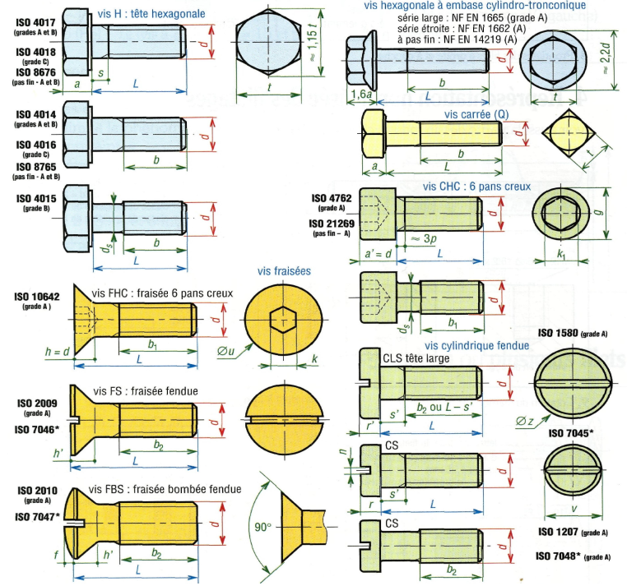
Les types de vis mécaniques

Slide 9
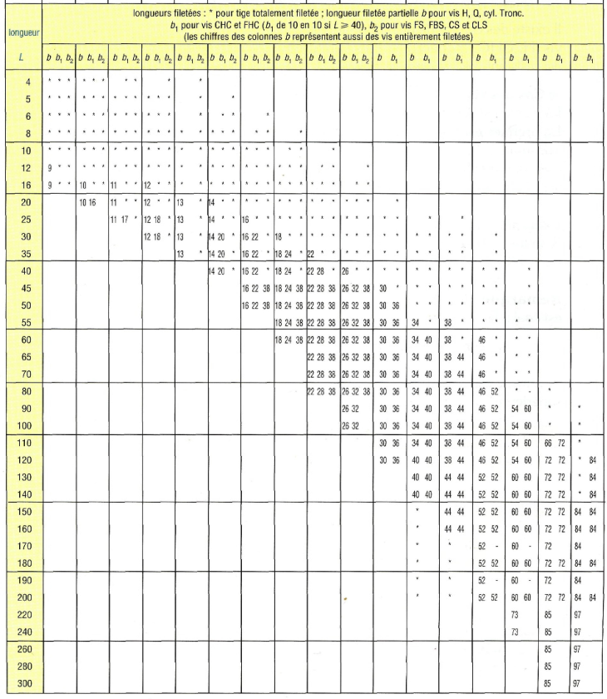
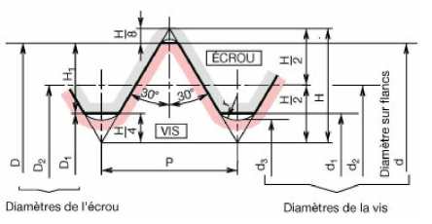
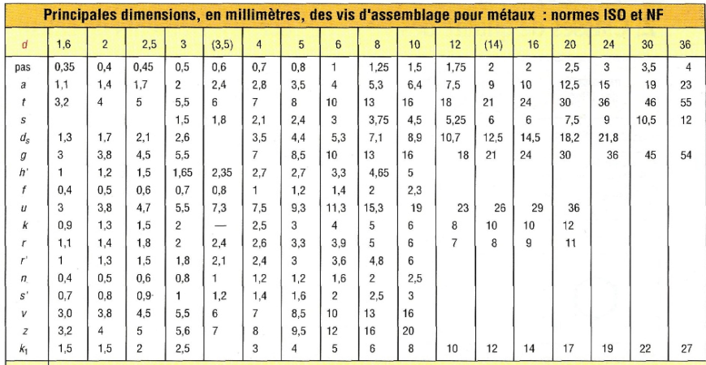
Les dimensions

Slide 10
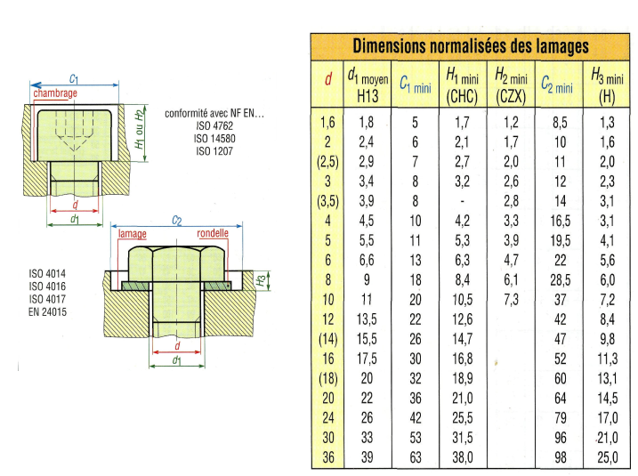
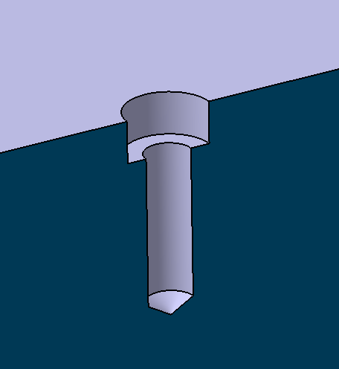
Les lamages
Forme usinée permettant de «noyer la tête de vis

Slide 11
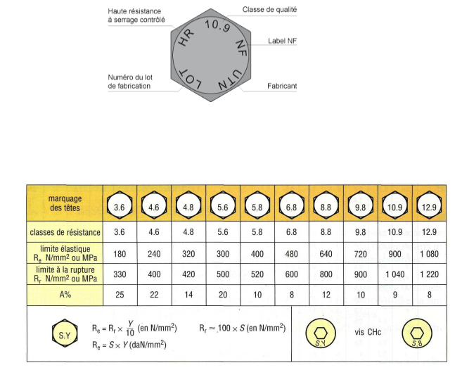
Résistance Mécanique de la vis
Si vis de classe 8.8 (S.Y) :
Rm=8 * 100
Re=8*8*10

Slide 12
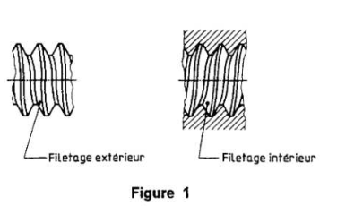
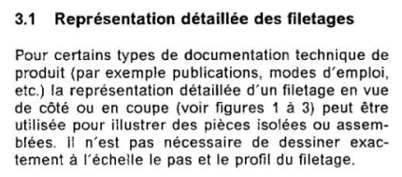
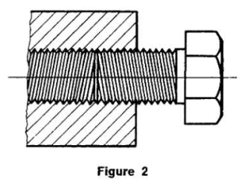
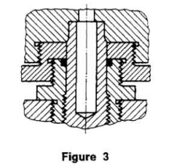
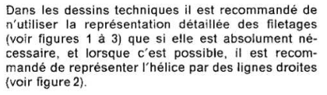
Représentation des éléments filetés dans un dessin
NF EN ISO 6410-1 (1996)

Slide 13
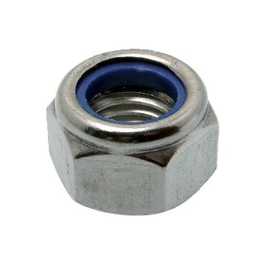
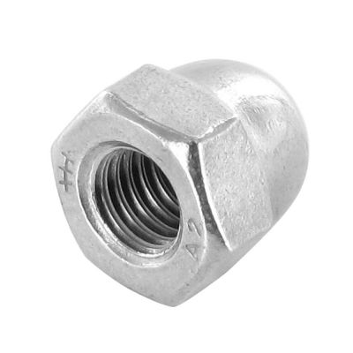
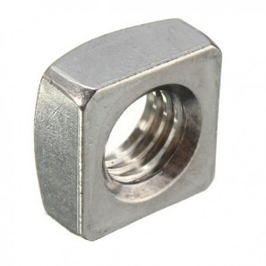
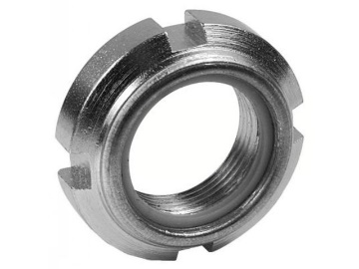
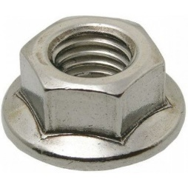
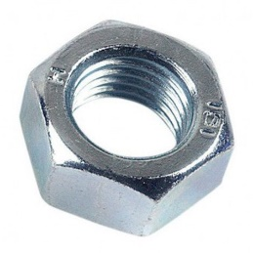
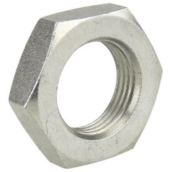
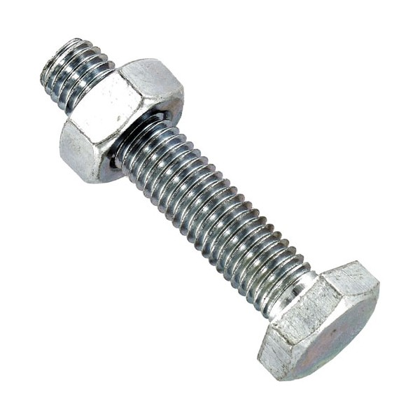
Les trous filetés
Ecrou / A encoche / Nylstop / Borgne / Carré / A embase / Serie Plate
Vis + Ecrou
Un boulon

Slide 14
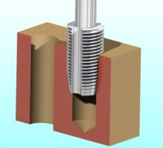
Les trous filetés
Taraud : outil monobloc qui possède le profil du filet avec des angles de coupe
On parle de filetage intérieur
(ou abusivement de taraudage)
Taraudage :
opération de filetage intérieure
Règle usuelle : on perce au
“diamètre nominale de la vis” – “valeur du pas”
Ex : pour mettre une vis M6, je perce à :
Ø6-(pas d’une vis M6)=6-1=5mm

Slide 15
Assemblage de deux pièces
Plan sur lequel reposera la tête de vis
Une pièce possède un trou lisse de Ø > Øvis
Une pièce possède un trou fileté de Ø M =au Ø M de la vis

Slide 16

Assemblage de deux pièces
Jeu de passage entre le trou lisse et la vis
!! Assemblé vissé permet de faire de la MAP, pas de la MIP !!
Dans un trou débouchant
Dans un trou borgne

Slide 17
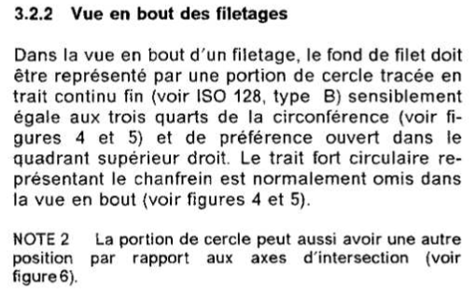
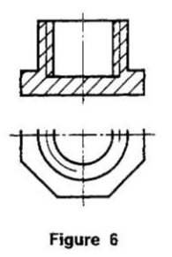
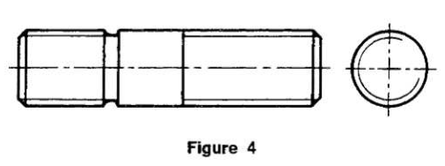
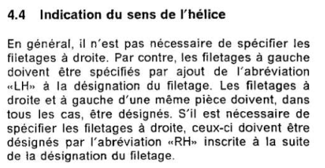
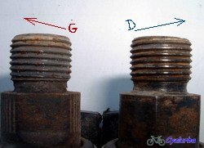
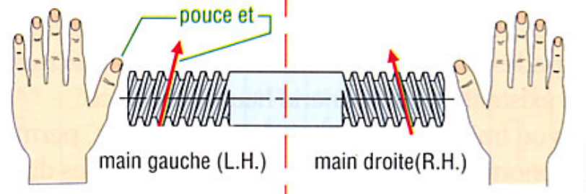
Représentation des éléments filetés dans un dessin
NF EN ISO 6410-1 (1996)
RH
LH
Pédalier de vélo

Slide 18
Dessin d’un assemblage vissé
1. Perçage
2. Filetage Interne

Slide 19
Dessin d’un assemblage vissé
3. Assemblage
Rem : les hachures s’arrêtent sur les traits forts

Slide 20
Dessin d’un assemblage vissé
4. Vissage
Rem : une vis ne se coupe pas dans les dessins techniques

Slide 21
Dessin d’un assemblage vissé

Slide 22
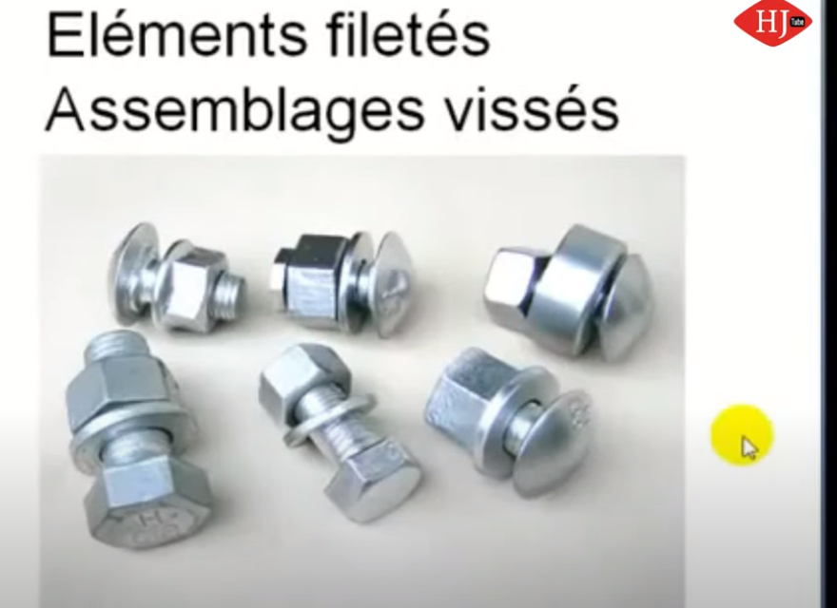
A visionner en autonomie
https://www.youtube.com/watch?v=IyVOA7Y7YUs

